Slide 1
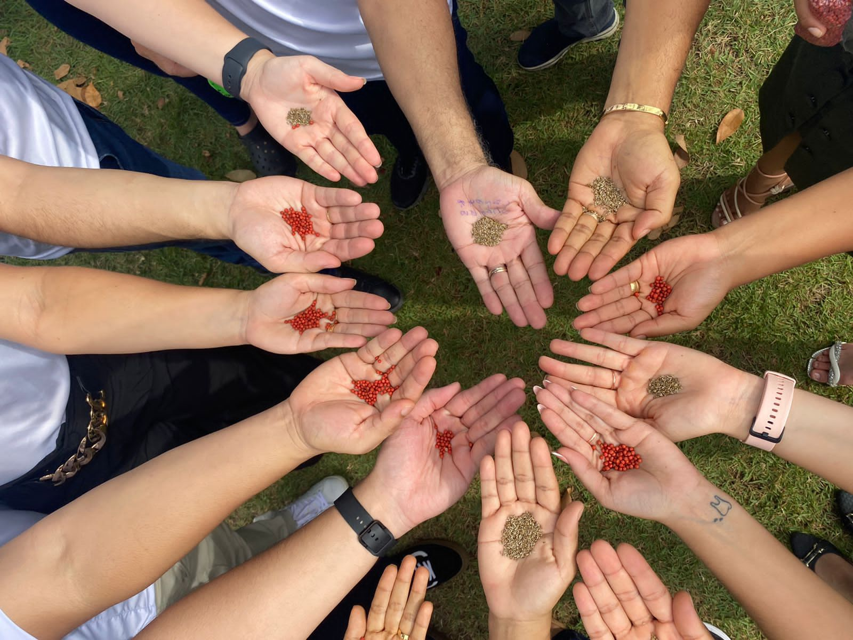
PROGRAMA NACIONAL DE EXTENSÃO

Slide 2
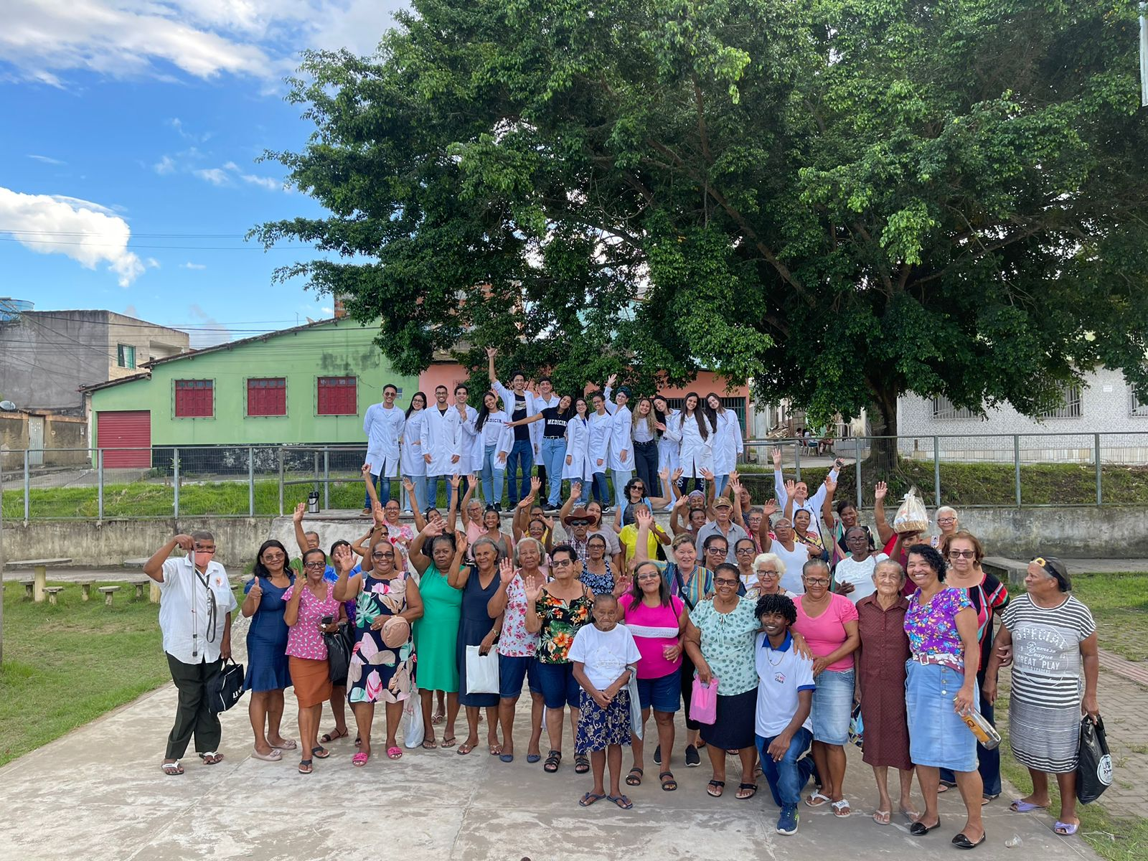


DO OBJETIVO
O programa visa a seleção, reconhecimento e premiação dos projetos extensionistas curriculares de destaque no período de 2023.1 das IES do Grupo AFYA.

Slide 3
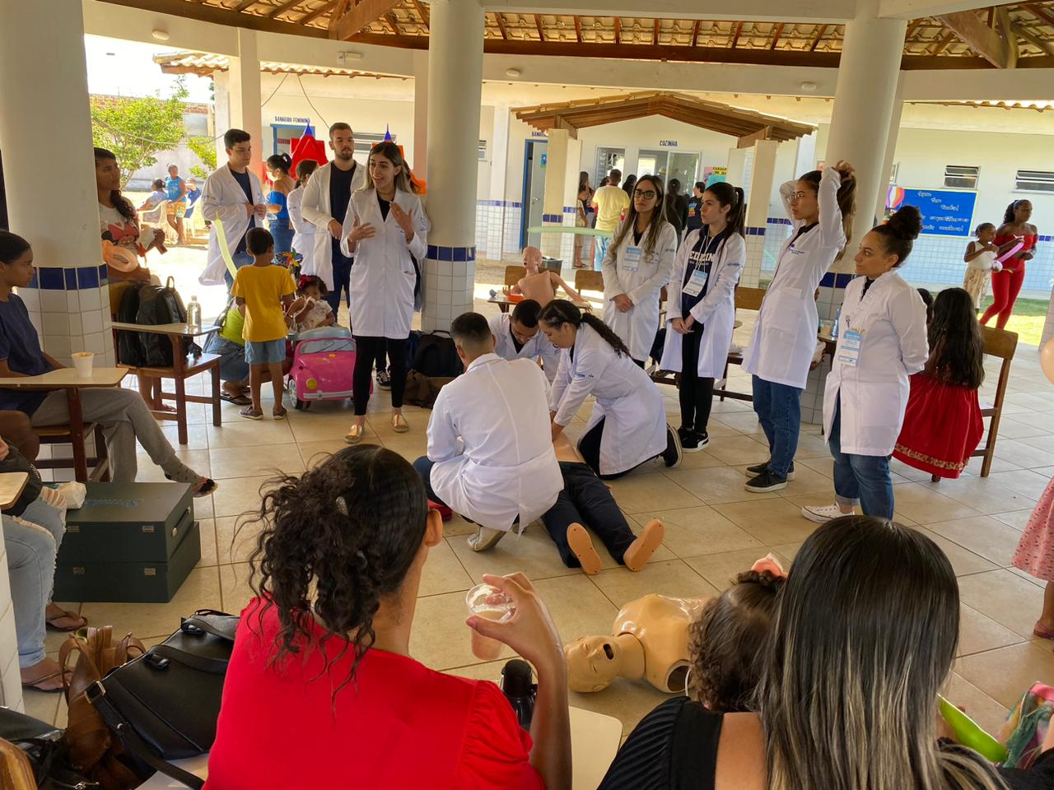
DA ELEGIBILIDADE
Os projetos curriculares de extensão inscritos devem ter sido iniciados e realizados em 2023.1, desenvolvidos EXCLUSIVAMENTE nas disciplinas PIEPE I ou Projeto de Extensão I.

Slide 4
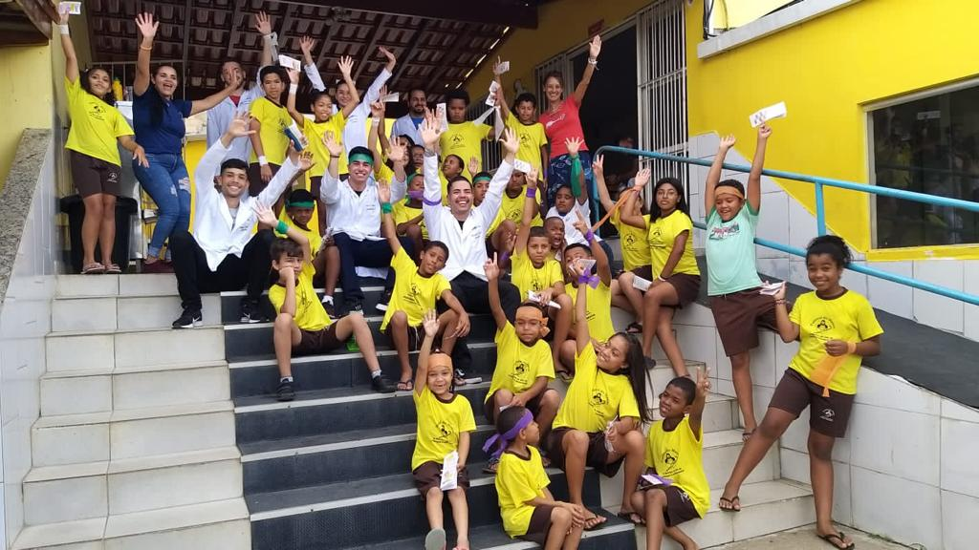
PROGRAMA NACIONAL DE EXTENSÃO
DA INSCRIÇÃO
As inscrições devem ser feitas por um orientador do projeto, através de e-mail enviado para a COPPEXI contendo:
1. Título do Projeto;
2. Orientador responsável (nome, e-mail e telefone);
3. Equipe envolvida no projeto;
4. Objetivo(s);
5. Resumo do projeto;
6. Público a que se destina;
7. Relatório final de intervenção;
8. Documento da coordenação de extensão/curso atestando a vigência do projeto (livre).

Slide 5
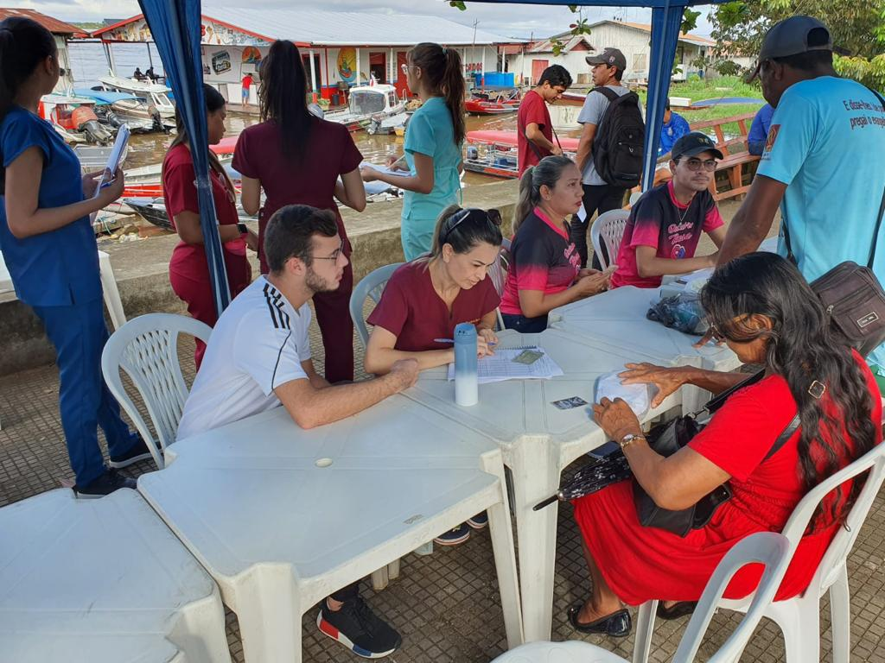
PROGRAMA NACIONAL DE EXTENSÃO
DA SELEÇÃO
A seleção será conferida em 3 (três) etapas:
1ª etapa: Cada IES deverá criar uma comissão interna para selecionar, dentre os inscritos, seu melhor projeto curricular de extensão realizado no período de 2023.1, seguindo os critérios de avaliação do edital
2ª etapa: A Diretoria de Ensino, por meio da comissão de avaliação, irá selecionar os 3 (três) melhores projetos dentre os indicados pelas IES.
3ª etapa: Os 3 (três) projetos selecionados pela Diretoria de Ensino passarão por uma banca avaliadora através de apresentação oral, remota, para escolha do melhor projeto curricular de extensão de 2023.1 do Grupo Afya.

Slide 6
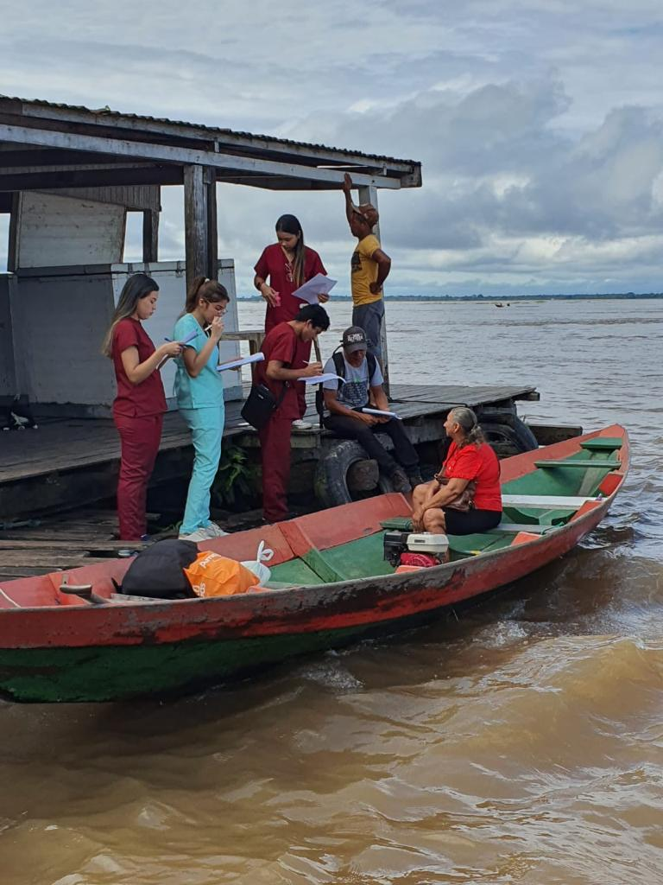
PROGRAMA NACIONAL DE EXTENSÃO
DA PREMIAÇÃO
Os orientadores dos 3 (três) projetos selecionados pela Diretoria de Ensino receberão uma placa de honra ao mérito e apresentarão seus trabalhos para a DIREX presencialmente, em Belo Horizonte-MG, (previsto para setembro/23).
A equipe do melhor projeto extensionista curricular de 2023.1 do Grupo Afya receberá como prêmio o valor máximo de R$ 5.000,00 (cinco mil reais) revertido em aquisições de equipamentos (bem ativo) ou insumos, a serem doados para ONG ou Instituição local a sua escolha.

Slide 7
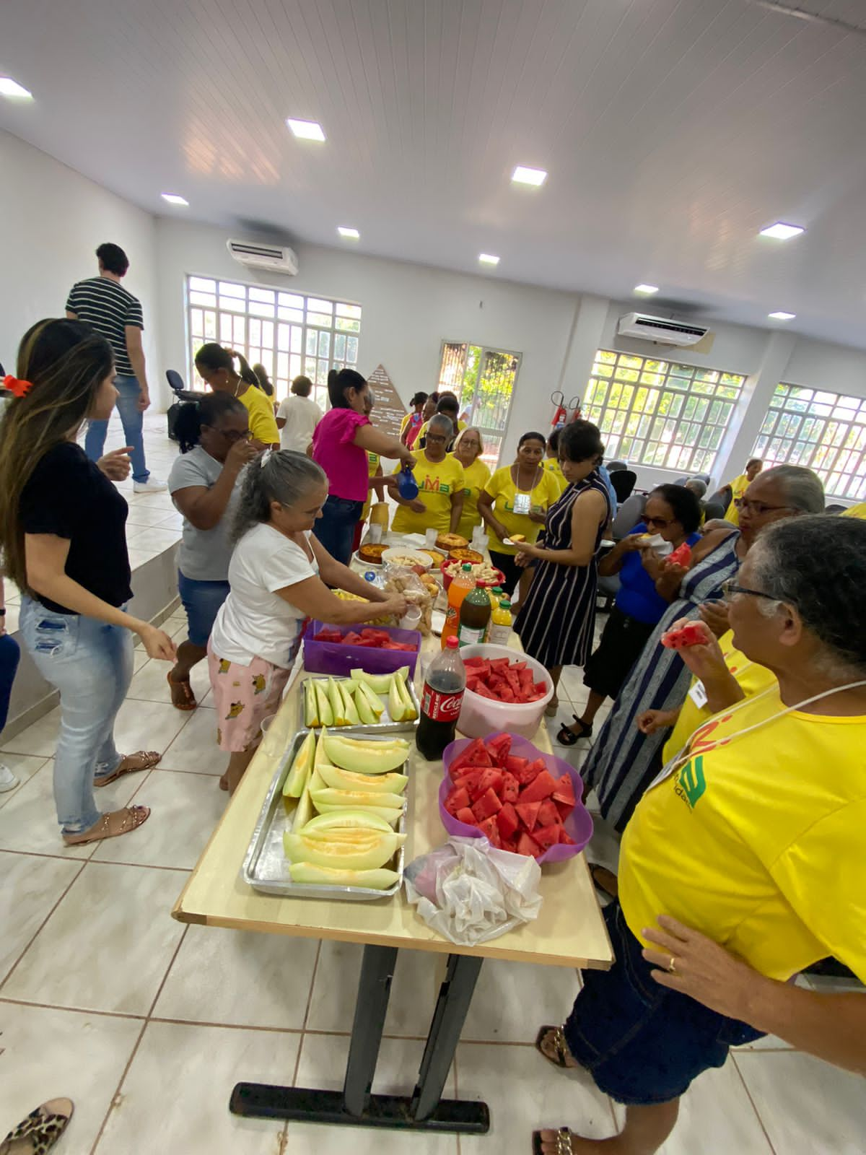
PROGRAMA NACIONAL DE EXTENSÃO
CRONOGRAMA
Período de inscrições: De 01/08/2023 até 10/08/2023;
Período de seleção das IES: De 11/08/2023 até 21/08/2023;
Período de seleção da Diretoria de Ensino: De 22/08/2023 até 26/08/2023;
Apresentação dos finalistas para Banca Avaliadora: 31/08/2023;
Apresentação presencial dos trabalhos finalistas: setembro/2023;
Resultado final e premiação: setembro/2023.

Slide 8

OBRIGADA!

